Slide 1
DREAM技术
汇报人：莫小哀

Slide 2
DREAM介绍
DREAM是一款基于翻译的持久层框架，以MySQL语法为标准，可在不同的数据库下执行MySQL语句
一切SQL皆函数，开发者可自主开发基于业务的函数，列如MyBatis的动态SQL，在DREAM都有对应的函数实现
基于表的缓存机制，当执行增删改时，只会清空与这张表有关的缓存，不必担心缓存数据与数据库不一致
提供多表联合查询转为单表查询方案，充分使用缓存
类对象修改，间接修改了SQL查询字段，同样适用于多表查询
分页机制，分页条件会永久性注入到SQL语句，不必每次查询重新注入，提高性能
核心功能都采用接口工厂设计模式，极大提高了DREAM的扩展性，性能方面也极为优秀
集成到springboot，提供了简便的jpa实现

Slide 3
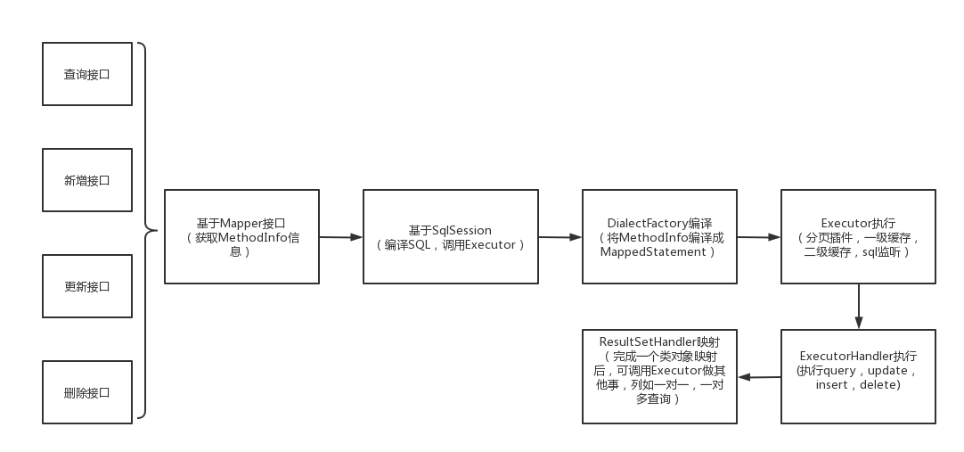
DREAM执行架构

Slide 4
DREAM基本配置（一）
Mapper接口配置
@Mapper
public interface CityMapper {
@Sql("select id, name, state, country from city where state = @$(state)")
City findByState(@Param(“state”)String state);
}
查询字段已固定，若想新增查询字段，则需要重新修改SQL语句，而且SQL语句过长
@Mapper
public interface CityMapper {
@Sql("select @all() from city where state = @$(state)")
City findByState(@Param(“state”)String state);
}
修改java类对象，即可以修改查询字段

Slide 5
DREAM基本配置（二）
映射配置
@Table("city")
public class City {
@Id
@Column(value="id",jdbcType=Types.INT)
private Integer id;
@Column(value="name",jdbcType=Types.VARCHAR)
private String name;
}
可借助代码生成工具自动生成映射对象

Slide 6
条件判断，为空去除
update sys_config
set
config_name = @$(configName),
config_key = @$(configKey),
config_value = @$(configValue),
config_type = @$(configType),
update_by = @$(updateBy),
remark = @$(remark),
update_time = sysdate()
where config_id = @$(configId)
update sys_config
set
@non(
config_name = @$(configName),
config_key = @$(configKey),
config_value = @$(configValue),
config_type = @$(configType),
update_by = @$(updateBy),
remark = @$(remark),
update_time = sysdate()
)
where config_id = @$(configId)

Slide 7
批量删除，插入
批量删除
delete from sys_role_dept where role_id in (@foreach(array))
批量新增
insert into sys_role_dept(role_id, dept_id) values @foreach(list,(@$(item.roleId),@$(item.deptId)))

Slide 8
多表一次查询转化单表多次查询（一）
多表一次查询还是单表多次查询是两种不同的查询方案，对充分使用缓存的DREAM来说，尤为重要，提供了极其简单的多表转单表方案
列如：根据用户查询所在部门名称，用户表先关联用户部门表再关联部门表
SELECT USER.id,dept.NAME FROM USER INNER JOIN user_dept ud ON ud.user_id=user.id INNER JOIN dept ON dept.id = ud.dept_id where user.id=@$(id)

Slide 9
多表一次查询转化单表多次查询（二）
改写成多张单表查询：
<method name="selectUserWithDeptById">
<sql>select id from user where id=@$(id)</sql>
<eachList>
<each>
<methodRef field="viewDeptList" value="com.moxa.dream.example.driver.mapper.DeptMapper.selectDeptByUserId">
</methodRef>
<argList>
<arg name="userId" value="id"/>
</argList>
</each>
</eachList>
</method>
意思就是把查到的用户对象进行按个遍历取对象名称为id的值，赋值给接口DeptMapper中方法名为selectDeptByUserId，参数名称为userId，并把调用的结果存入到当前属性为viewDeptList里面

Slide 10
SQL分页（一）
@Mapper("mapper/SysMapper.xml")
public interface SysMapper {
@PageQuery
public List<SysView> selectList(@Param("page") Page page, @Param("dictData") SysView dictData);
}
其实DREAM就是基于翻译的框架，在SQL语句写MySQL分页，是可以在其他数据库下执行，列如
select @all() from sys
where @non(
dict_type = @$(dictData.dictType)
AND dict_label like concat('%', @$(dictData.dictLabel), '%')
AND status = @$(dictData.status)
) limit @$(page.startRow),@$(page.startSize)

Slide 11
SQL分页（二）
而真正理想的SQL语句是先判断是否有主键，不存在主键则选取上面分页，有主键则查询语句：
SELECT @ALL () FROM sys
WHERE id IN (
SELECT id FROM sys
WHERE @non (
dict_type = @$ ( dictData.dictType )
AND dict_label LIKE concat( '%', @$ ( dictData.dictLabel ), '%' )
AND STATUS = @$ ( dictData.STATUS )
)
LIMIT @$ ( page.startRow ),@$ ( page.startSize ))
事实上这种事，可完全交给翻译处理

Slide 12
SQL分页（三）
使用注解PageQuery，并没有直接将SQL语句改成可识别的分页，而是改成如下SQL：
@$Limit(
select @all() from sys
where @non(
dict_type = @$(dictData.dictType)
AND dict_label like concat('%', @$(dictData.dictLabel), '%')
AND status = @$(dictData.status)
) ,
@$(page.startRow),@$(page.startSize)
)
交给函数$Limit进行处理，其实上面函数开发者是没办法直接使用的，类似的也有$Offset分页

Slide 13
简易JPA实现
public interface TemplateMapper {
<T> T selectById(Class<T> type, Object id);
<T> List<T> selectByIds(Class<T> type, List<Object> idList);
int updateById(Object view);
int updateNonById(Object view);
int insert(Object view);
int insertFetchKey(Object view);
void insertBatch(List<?> viewList);
int insertMany(List<?> viewList);
int deleteById(Class<?> type, Object id);
int deleteByIds(Class<?> type, List<?> idList);
boolean existById(Class<?> type, Object id);}
方法名 | 描述
selectById | 主键查询（多表）
selectByIds | 主键批量查询(多表)
updateById | 主键更新
updateNonById | 主键非空更新
insert | 插入
insertFetchKey | 插入并获取主键值
insertBatch | 采用batch插入
insertMany | 采用foreach插入
deleteById | 主键删除
deleteByIds | 主键批量删除
existById | 判断主键是否存在

Slide 14
谢谢观看

